Slide 1
Evaluating Co-Occurrence of GOF Design Patterns with God Class and Long Method Bad Smells
——Brazilian Symposium on Information Systems, Lavras, Minas Gerais, June 5-8, 2017
小组成员：寇露彦
蒲久亮
万永财

Slide 2
Content
1
2
3
相关介绍
过程及结果
思考和总结

Slide 3
1
相关介绍

Slide 4
相关名词
代码异味：不稳定或者有一些潜在问题的代码存在的症状。
超类：在软件系统中执行大量工作的类。
长方法：一种执行过多工作、有许多行、临时变量和参数的方法。
Notes:
代码异味包含22种：
--1、Duplicated Code(重复的代码)；2、Long Method(过长方法)；3、Large Class(过大类)；4、Long Parameter List(过长参数列)；5、Divergent Change(发散式变化)；6、Shotgun Surgery(霰弹式修改)；7、Feature Envy(依恋情结)；8、.Data Clumps(数据泥团)；9、.Data Clumps(数据泥团)；10、Switch Statements(switch惊悚现身)。。。。--
本文主要分析“长方法和超类的异味”
臭味是程序源代码中出现的症状，可能表明有一个更严重的问题需要代码重构。显示这些症状的代码区域不被认为是错误，但它们损害了软件质量并违反了软件工程原则，如模块性、可读性和重用性。

Slide 5
背景
软件质量
异味
软件工程原则：模块性，可读性，重用性
目的：研究用设计模式开发的软件系统中出现的超类和长方法。
设计模式
Notes:
异味是程序源代码中出现的一种症状，显示这些症状的代码区域不被认为是错误，但它们损害了软件质量并违反了软件工程原则，如模块性、可读性和重用性。设计模式可以用来去除异味，但也有研究发现设计模式和异味可以同时出现。尽管设计模式旨在提高软件质量，但它们并不一定能避免异味。

Slide 6
问题展开
Q1：GOF中定义的设计模式是否避免了超类和长方法在软件中的出现?
Q2：哪些设计模式与超类和长方法异味并存？
Q3：在应用设计模式的软件系统中，出现超类和长方法异味的最常见情况是什么？
Notes:
以这个三个问题展开讨论

Slide 7
2
过程及结果

Slide 8
研究方法
异味检测策略的识别
定义数据集
研究过程
数据收集
关联规则的应用
数据分析方法
Notes:
本项实验主要分为五个步骤进行

Slide 9
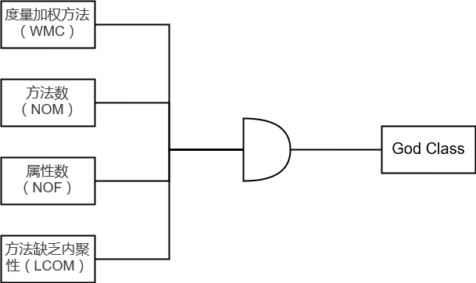
异味检测策略的识别
Notes:
超类臭味的检测策略每个类使用度量加权方法（WMC）、方法数（NOM）、属性数（NOF）和方法缺乏内聚性（LCOM）

Slide 10
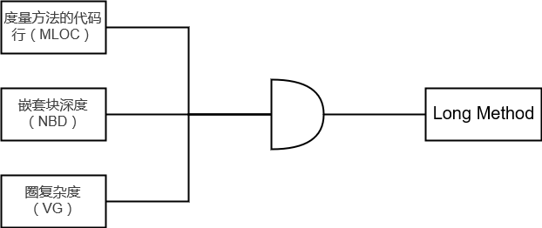
异味检测策略的识别
Notes:
过长方法异味的检测策略，使用度量方法的代码行（MLoC）、嵌套块深度（NBD）和McCabe圈复杂度（VG）

Slide 11
数据集
Hibernate 4.2.0
使用GOF目录中的设计模式
呈现了本工作中考虑到的异味
JHotDraw 7.5.1
系统样本
Kolmafia 17.3
Webmail 0.7.10
Weka 3.6.9
Notes:
除了了Kolmafia，他们都来自Qualitas Corpus
确定了数据集之后就需要进行数据的收集，主要包括的软件和软件的实现方法

Slide 12
数据收集
首先需要验证软件中设计模式的存在，为此我们使用了DPDSS的设计模式检测工具。
RAFTool使用面向对象软件度量的异常度量来识别方法、类和包。
1、
2、
Notes:
DPDSS：该工具利用二次矩阵表示的有向图对设计模式的各个方面进行建模，并应用一种称为相似度评分的算法。该算法接收系统和设计模式图作为输入，然后计算设计模式图顶点之间的相似度得分。使用这个方法不仅能够检测出通常在文献中发现的基本形式的模式，而且能够检测出其修改版本
RAFTool：该工具接收目标系统的XML及其软件度量，以及由给定格式的逻辑表达式描述的检测策略。该工具报告其度量值符合检测策略的类或方法。

Slide 13
数据收集
在RAFTool中，组成检测策略的度量阈值由以下关键字表示：
1、COMMON：对应于度量的良好/频繁范围；
2、CASUAL：对应于度量的正常/偶尔范围；
3、UNCOMMON：对应于度量的不良/罕见范围。
为此列举了 以下的逻辑表达式:

Slide 14
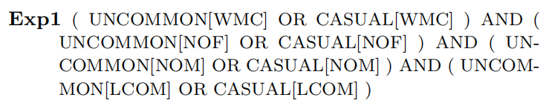
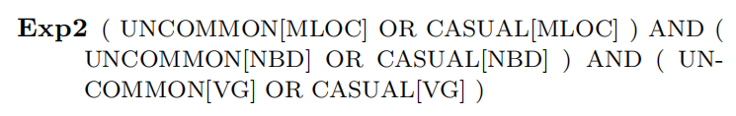
数据收集
超类的逻辑表达式：
长方法的逻辑表达式：
Notes:
利用这两个工具就可以接收（1）由DPDSS导出的XML格式的文件，其中包含软件系统的设计模式实例，以及（2）由RafTool生成的CSV文件，其中包含具有给定臭味的工件。

Slide 15
数据关联的应用
异味
Support
同时出现
度量
关联规则
Confidence
设计模式
Conviction
Notes:
为了识别异味和设计模式的同时出现，我们基于数据挖掘的概念应用了关联规则，能够利用关联规则组合数据集中的项以提取有关数据的知识。要应用关联规则，需要使用三个度量：Support[1]、Confidence[1]和Conviction[2]
这些度量基于以下主要概念：事务，定义为一组项；先行项是出现在关联规则左侧的项；后续项是出现在关联规则右侧的项。因此，基本关联规则具有以下形式：先行项—>后续项。

Slide 16
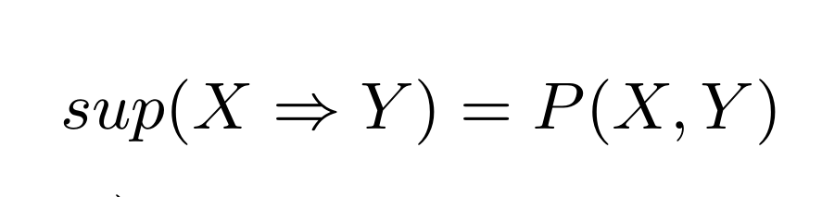
数据关联的应用
关联规则的Support（sup）与事务中项目出现的频率保持一致，为此列举了一下公式：
Notes:
超市里的购物基地。假设有一个包含1000个事务的数据集，即购买的项目集。在这个数据集中，pasta和tomato这两个项目一起出现在100个记录中。所以，这种关系的支持率是0.1，也就是10.0%。

Slide 17
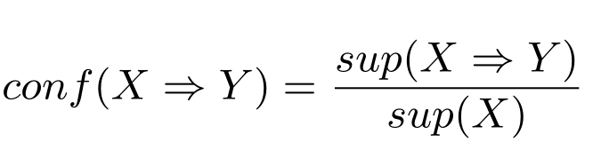
数据关联的应用
Confidence（conf）表示自前因发生后发生后果的概率，Confidence与Support的公式如下：
Confidence对关联规则右侧的频率非常敏感，即使项目没有任何类型的关系。关联规则右侧的一个非常高的值可以生成一个很高的Confidence。
Notes:
在1000个数据集事务中的200个事务中单独找到了项目pasta。为了计算pasta—> tomato关联规则的Confidence，有必要将该规则的支持度0.1除以pasta的支持度0.2，从而得到0.5的confidence，即50.0%。

Slide 18
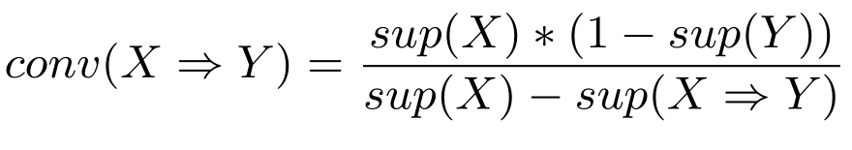
数据关联的应用
为了解决Confidence存在的问题，为我们需要引入Conviction：
Notes:
假设在数据集的1000个事务中，有300个事务单独找到了项目pasta，因此，支持pasta ，sup（pasta）为0.3，confidence conf（pasta —> tomato）为0.5。在方程式3中应用这些值，Conviction conv（pasta → tomato）为1.4。

Slide 19
数据关联的应用
<1.0
前因发生时，后因趋于不发生
Conviction
=1.0
前因与后因完全没有关系
>1.0
前因与后因之间存在联系
Conviction的值越大，前因与后因之间的联系就越大
Notes:
假设在数据集的1000个事务中，有300个事务单独找到了项目pasta，因此，支持pasta ，sup（pasta）为0.3，confidence conf（pasta —> tomato）为0.5。在方程式3中应用这些值，Conviction conv（pasta → tomato）为1.4。
对于关联规则的应用，事务表示被分析系统中的每个类；先行项表示一个设计模式；结果项表示一个异味，特别是超类和过长方法的异味。

Slide 20
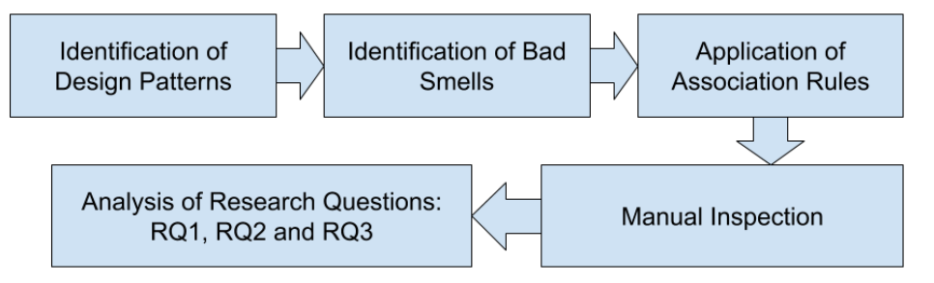
数据分析的方法
Notes:
设计模式识别 →臭味鉴别 →关联规则的应用 →人工检查 →研究问题分析
1、确定软件系统中的设计模式 使用了工具DPDSS并将结果存储在表中
2、识别具有超类或过长方法臭味的类和方法，我们应用了逻辑表达式RAFTool中的Exp1和Exp2，识别出来后，通过运行设计模式异味工具对这些数据进行预处理
3、将关联规则应用到预处理得到的数据中，然后识别出软件系统中存在的共现现象。
4、我们手动检查了共现类，以确定有利于这种关系在此类类中存在的情况。
5、数据进行分析，以回答研究的问题关于这项工作的问题

Slide 21
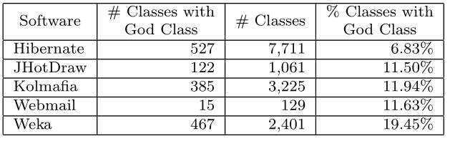
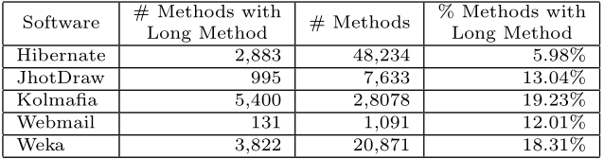
结果
Q1
设计模式不一定能避免超类和过长方法的出现。
Notes:
上面的表格是带有异味的超类软件系统的类和方法的数量
下面的表格是带有异味的长方法软件系统的类和方法的数量
在某种程度上，所有的系统都呈现出这些异味。

Slide 22
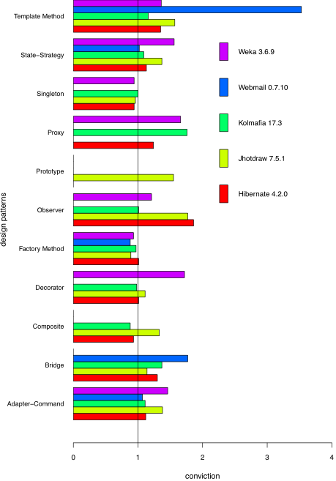
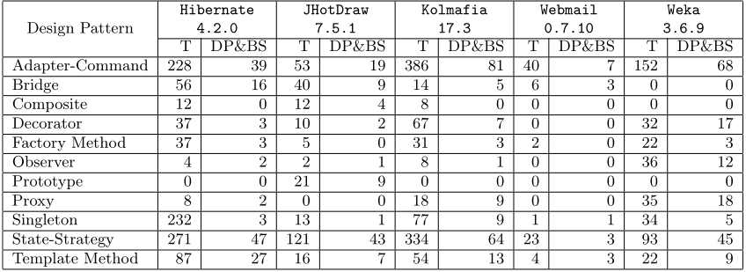
超类

Slide 23
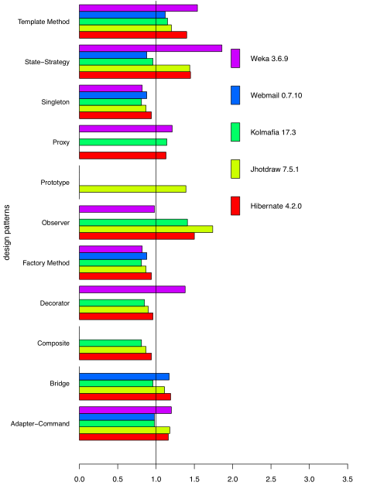
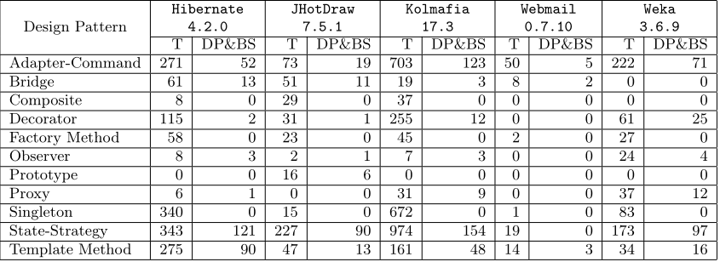
长方法
Notes:
我们发现组合方法和工厂方法是与本研究所考虑的异味关联较少的设计模式。

Slide 24
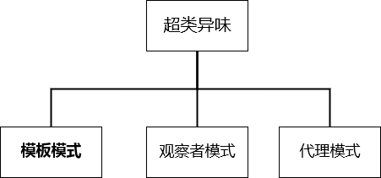
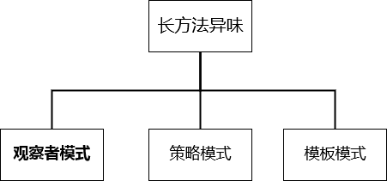
结果分析
Q2：哪些设计模式与超类和长方法异味并存？
Q3：在应用设计模式的软件系统中，出现超类和长方法异味的最常见情况是什么？
Notes:
为了分析设计模式和臭味之间的联系，我们考虑了Conviction的价值，这种度量的选择是因为信念能够在支持度和置信度之间建立一种关系。
模板法、观察者和代理被确定为与超类异味的主要共现者，模板法与此异味的共现率最高。将观测器、状态策略和模板方法设计模式识别为具有过长方法异味要共存模式。然而，观察者在过长方法下呈现出最高的共现。

Slide 25
3
思考和总结

Slide 26
结论
设计模式的使用并不一定避免超类和过长方法，在手工检查的过程中，发现了具有许多职责、复杂方法和代码重复的类。对软件设计及其演化进行更好的规划，可以避免在设计模式的实现中出现异味。

Slide 27
思考
本篇论文的主要是通过手工检测的方式，虽然进行了多个样本的实验和相关工作来减少误差，但是手工检测无法从根源上杜绝失误。可以使用机器学习的方式代替手工检测，以此来提高精度，减少误差。

Slide 28
结论
（1）调查设计模式与其他异味的同时出现；
（2）考虑到软件系统的类型和规模，对较大的样本进行分析，也有助于提高对采用设计模式的软件系统的理解。

Slide 29
THANKS

